Slide 1
Урок окружающего мира 1 класс Тема: Почему идет дождь и дует ветер?
Учитель начальных классов Григорьева И.П.
МБОУ «СОШ №3 г. Порхова»

Slide 2
Лаборатория – это специальное помещение, необходимое для опытов и экспериментов.

Slide 3
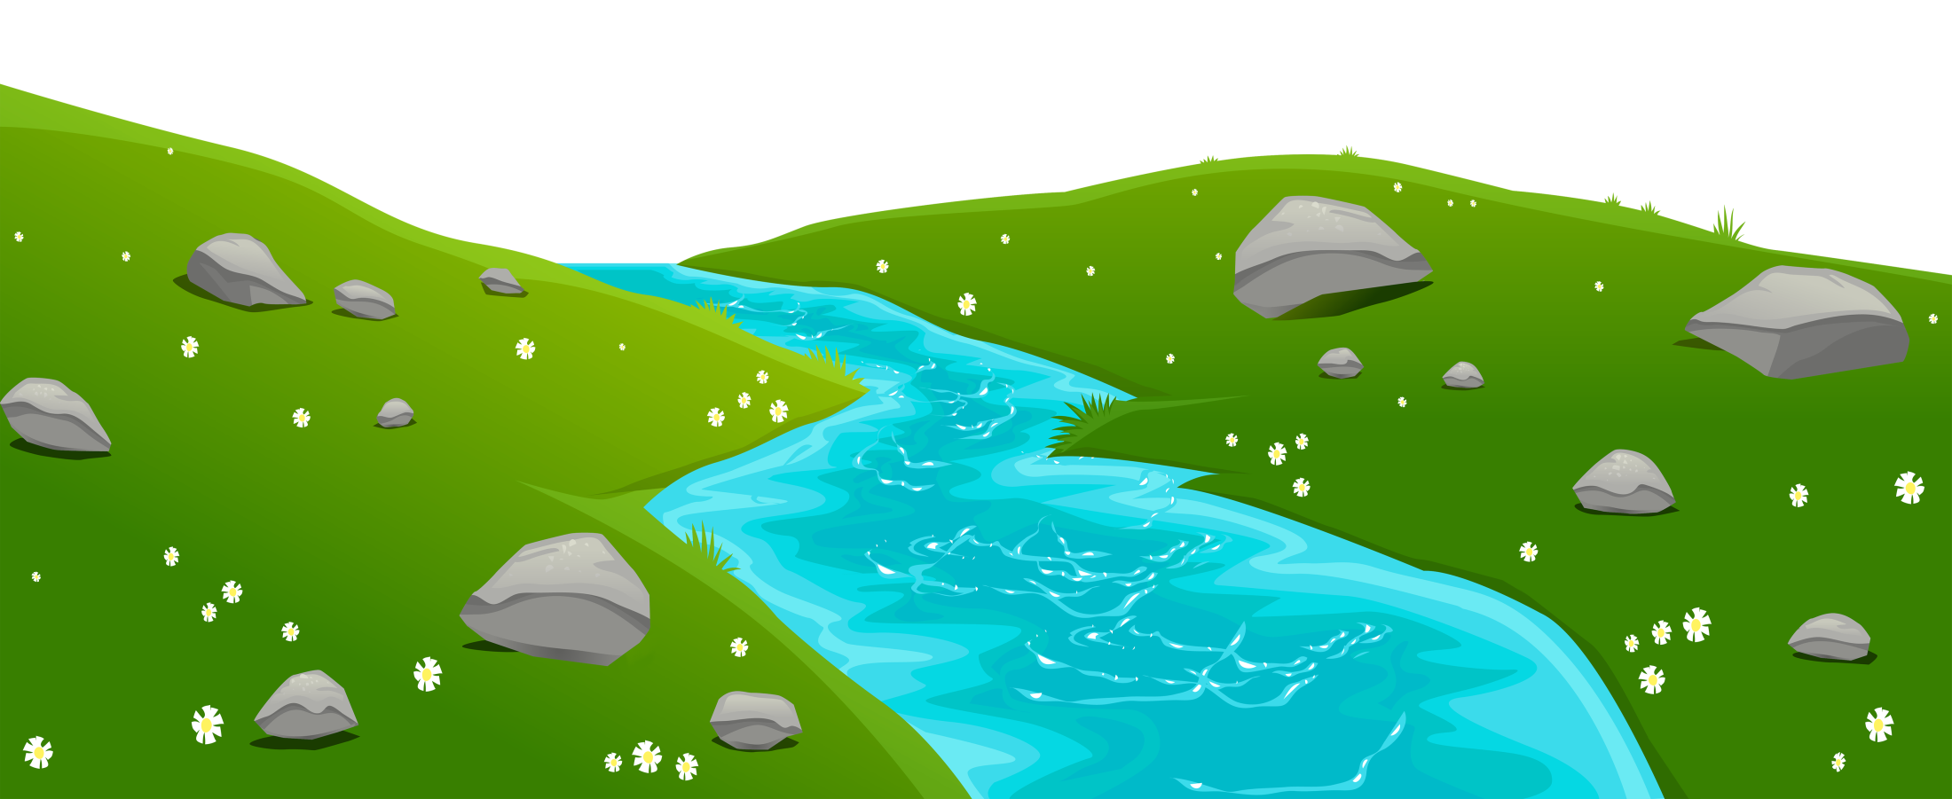

Slide 5
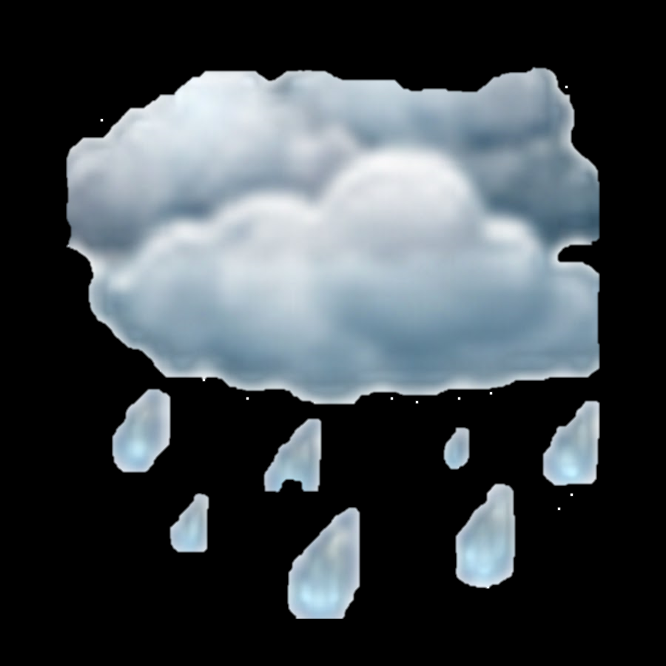
Дождь
1.Вода испаряется под действием солнца
2.Пар поднимается наверх
3.Капли собираются вместе и образуют облака
4.Облака соединяются в тучи
5.Тяжелыё капли не могут удержаться и падают вниз – идёт дождь

Slide 7
Что такое ветер?

Slide 9
Вред дождей

